Slide 1


REGISTRO Y GESTIÓN DE
TIEMPOS DE ESPERA
Comité de Lista de Espera 26 de mayo de 2026

Slide 2

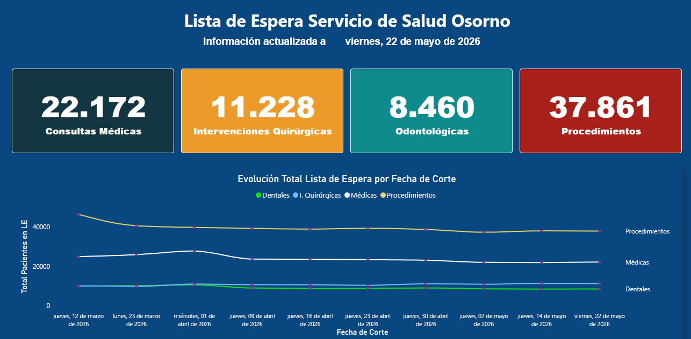
Fuente: Reporte SIGTE, corte 22-05-2026

Slide 3
Lista de espera consulta nueva de especialidades médicas
LE no considera los errores y justificaciones SIGTE

Slide 4
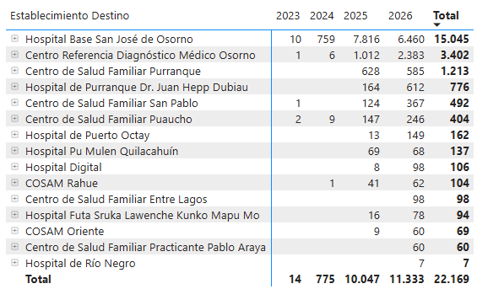
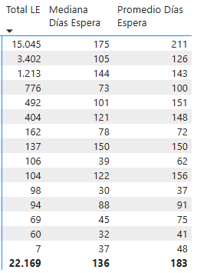
LE - Consultas Médicas según Establecimiento de Destino
Existe una disminución de 7 casos para el año 2023 y 722 para el año 2024
Fuente: Reporte SIGTE sin Errores, corte 22-05-2026

Slide 5
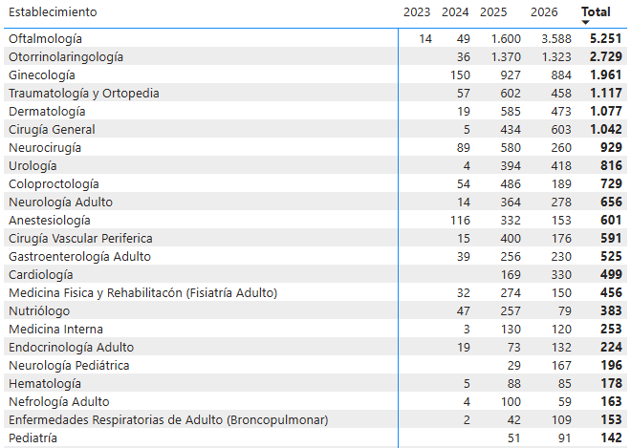
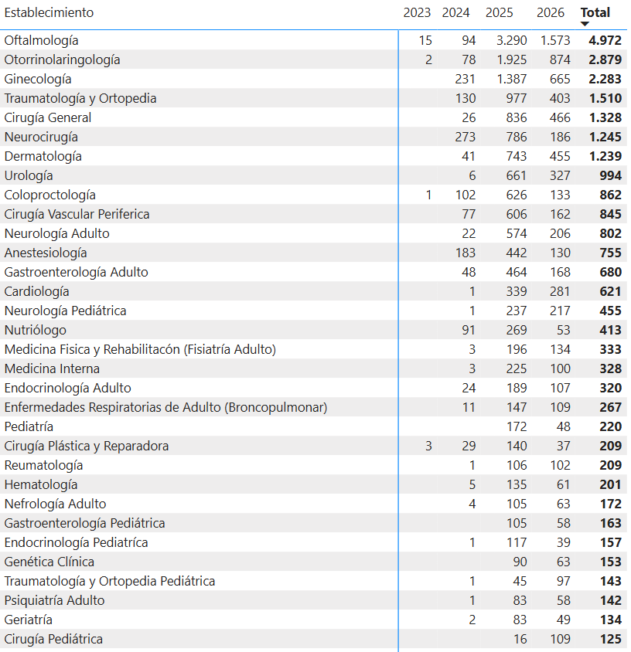
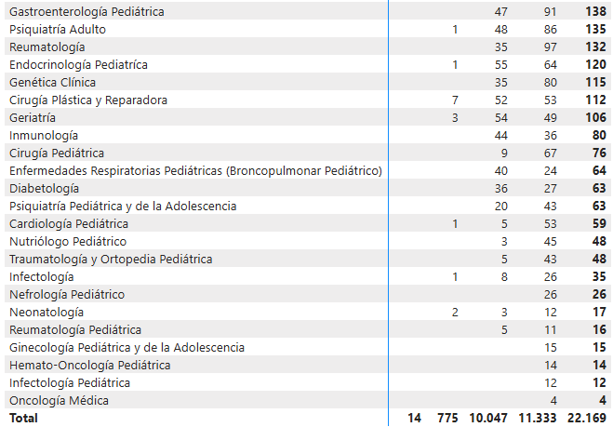
LE - Consultas Médicas según Especialidad y Año de Ingreso
Especialidad
Especialidad
Fuente: Reporte SIGTE sin Errores, corte 22-05-2026

Slide 6
Lista de espera consulta nueva de especialidades odontológicas
LE no considera los errores y justificaciones SIGTE

Slide 7
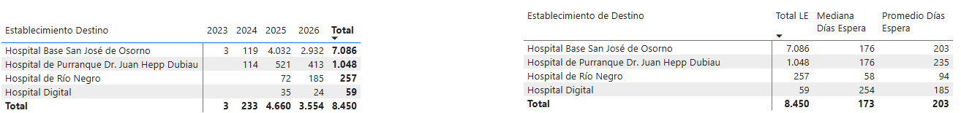
LE - Consultas Odontológicas según Establecimiento de Destino
Existe un aumento de 2 casos para el año 2023 (TC) y una disminución de 163 para el año 2024
Fuente: Reporte SIGTE sin Errores, corte 22-05-2026

Slide 8
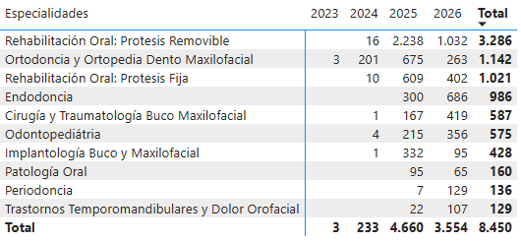
LE - Consultas Odontológicas según Especialidad y Año de Ingreso
Fuente: Reporte SIGTE sin Errores, corte 22-05-2026

Slide 9
Lista de espera de intervenciones quirúrgicas
LE no considera los errores y justificaciones SIGTE, ni causal 3

Slide 10
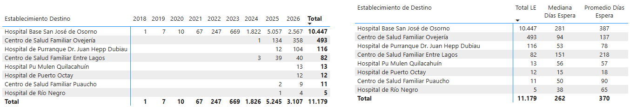
LE - Intervención Quirúrgica según Establecimiento de Destino
Existe una disminución de 1 caso para el año 2018, 3 casos para 2019, 2 casos para 2020 y 14 para el año 2021
Fuente: Reporte SIGTE sin Errores, corte 22-05-2026

Slide 11
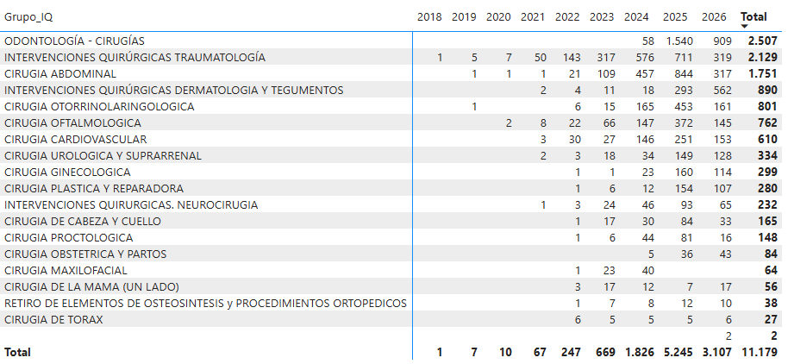
LE - Intervención Quirúrgica según Especialidad y Año de Ingreso
Fuente: Reporte SIGTE sin Errores, corte 22-05-2026

Slide 12
Lista de espera de procedimientos
LE no considera los errores y justificaciones SIGTE, ni causal 3

Slide 13
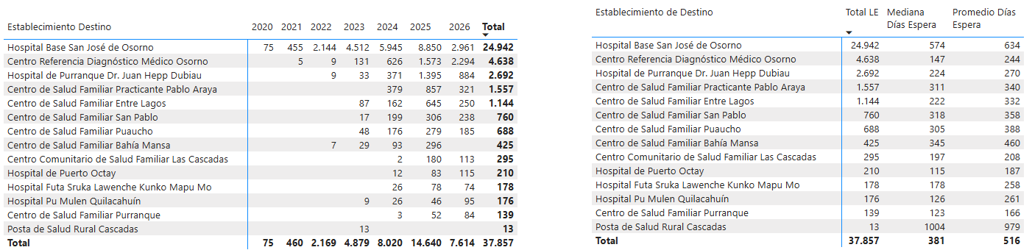
LE - Procedimientos según Establecimiento de Destino
Existe una disminución de 79 casos para el año 2020, 221 para el año 2021, 286 para el año 2022
Fuente: Reporte SIGTE sin Errores, corte 22-05-2026

Slide 14
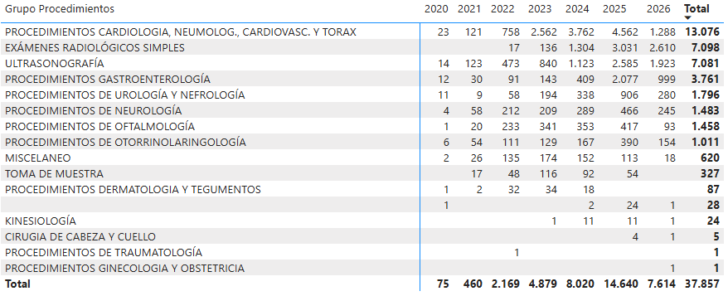
LE - Procedimientos según Especialidad y Año de Ingreso
OTROS
Fuente: Reporte SIGTE sin Errores, corte 22-05-2026

Slide 15
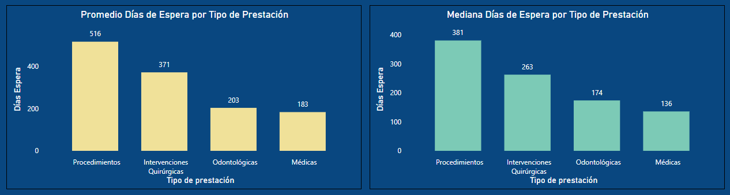
Monitoreo del Promedio y Mediana de Listas de Espera
Fuente: Reporte SIGTE sin Errores, corte 22-05-2026

Slide 16
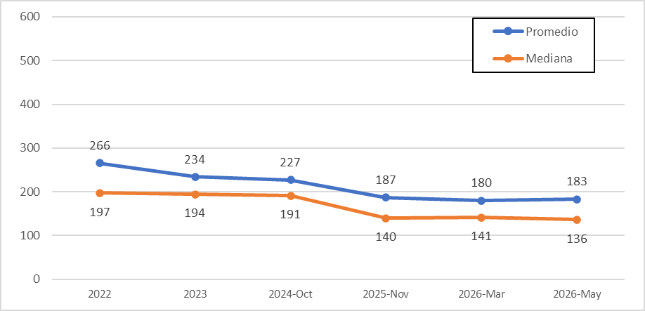
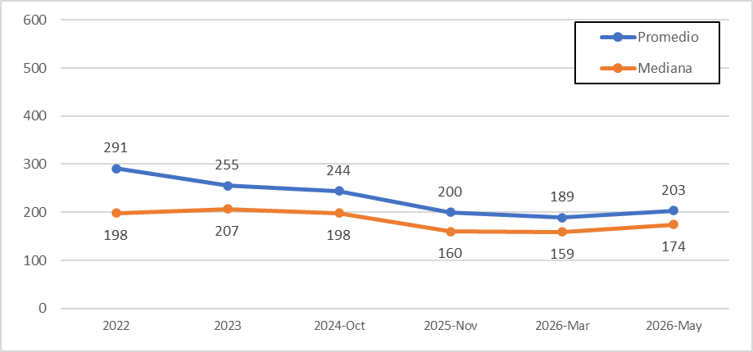
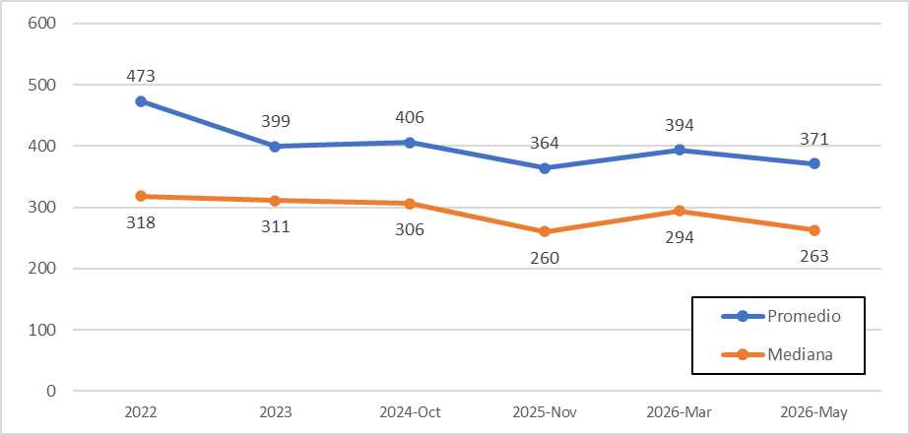
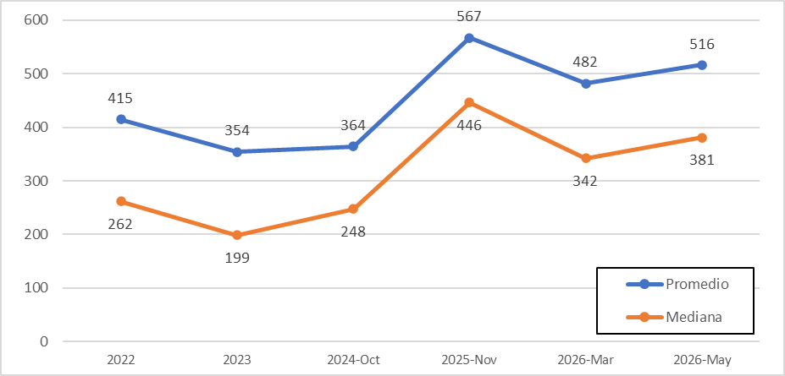
Evolución Listas de Espera
LE - Consulta Nueva Especialidad Médica
LE - Consulta Nueva Especialidad Odontológica
LE – Intervenciones Quirúrgicas
LE - Procedimientos

Slide 17
OBSERVACIONES EN EGRESOS DE SIGTE 2.0
Tipo Lista de Espera | 2021 | 2022 | 2023 | 2024 | 2025 | 2026 | N° Casos
LE CNE Médica | - | - | 1 | 1 | 1 | - | 3
LE CNE Odontológica | - | - | - | - | 10 | - | 10
LE Intervención Quirúrgica | 1 | 4 | 2 | 28 | 11 | 3 | 49
LE Procedimientos | - | 1 | - | - | 3 | 0 | 4
Total | 1 | 5 | 3 | 29 | 25 | 3 | 66
Existe una disminución importante de los errores de SIGTE
Fuente: Reporte SIGTE sin Errores, corte 23-03-2026

Slide 18
Observaciones SIGTE 2.0
Detalle de Errores | 2021 | 2022 | 2023 | 2024 | 2025 | 2026 | Total
prestamin_salida no encontrado | 1 | 4 | 2 | 25 | 10 | 1 | 43
Causal de salida no válido para el tipo de prestación |  |  |  |  | 10 |  | 10
Causal de salida no válido para el tipo de prestación, Advertencia - Datos inconsistentes con registro civil: 1° Apellido, 2° Apellido |  |  |  |  |  | 1 | 1
Fecha de salida no puede ser mayor a la fecha actual |  | 1 |  |  |  |  | 1
prestamin_salida no encontrado, Advertencia - Datos inconsistentes con registro civil: Nombres, 1° Apellido |  |  |  |  | 1 |  | 1
prestamin_salida no vigente |  |  |  | 1 |  |  | 1
Fecha de salida no puede ser menor a la fecha de entrada, Advertencia - Datos inconsistentes con registro civil: 2° Apellido |  |  |  |  | 1 |  | 1
PLANO - PRESTA_MIN: 12-02-064 - Debe incluir plano |  |  |  | 1 |  |  | 1
Error al validar Persona, Volver a intentar |  |  |  |  | 1 |  | 1
PLANO - PRESTA_MIN: 11-03-066 - Debe incluir plano |  |  |  | 1 |  |  | 1
Causal de salida no válido para el tipo de prestación, Advertencia - Datos inconsistentes con registro civil: Nombres, 1° Apellido, 2° Apellido |  |  |  |  |  | 1 | 1
La edad no está en el rango permitido para la especialidad, La edad no está en el rango permitido para la especialidad |  |  | 1 |  |  |  | 1
Causal de salida no válido para el tipo de prestación, Advertencia - Datos inconsistentes con registro civil: Nombres, Apellidos, Fecha Nac. |  |  |  |  | 1 |  | 1
La edad no está en el rango permitido para la especialidad, Advertencia - Datos inconsistentes con registro civil: 1° Apellido |  |  |  |  | 1 |  | 1
La edad no está en el rango permitido para la especialidad |  |  |  | 1 |  |  | 1
Total | 1 | 5 | 3 | 29 | 25 | 3 | 66
Fuente: Reporte SIGTE sin Errores, corte 22-05-2026

Slide 19
SIGTE 2.0

Slide 20
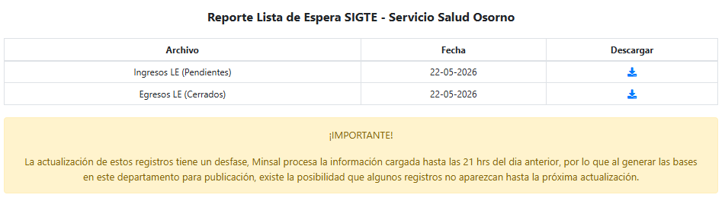
Recordar que hemos habilitado en la pág. web las bases de datos con la LE casos cerrados y LE casos Pendientes, en el siguiente Link.
https://estadisticas.ssosorno.cl/lista_espera/le_sso.php
Fuente: Reporte SIGTE sin Errores, corte 22-05-2026

Slide 21
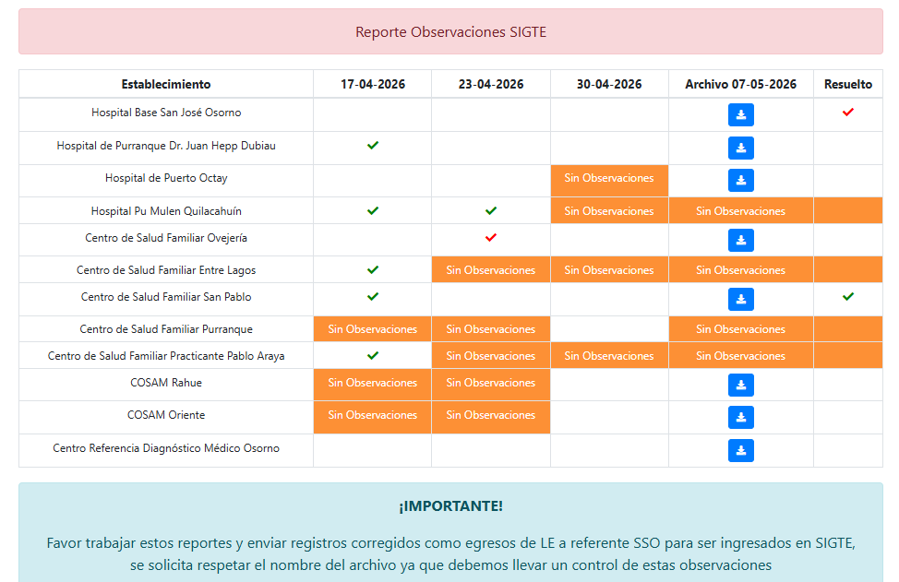
Fuente: Reporte SIGTE sin Errores, corte 22-05-2026

Slide 22
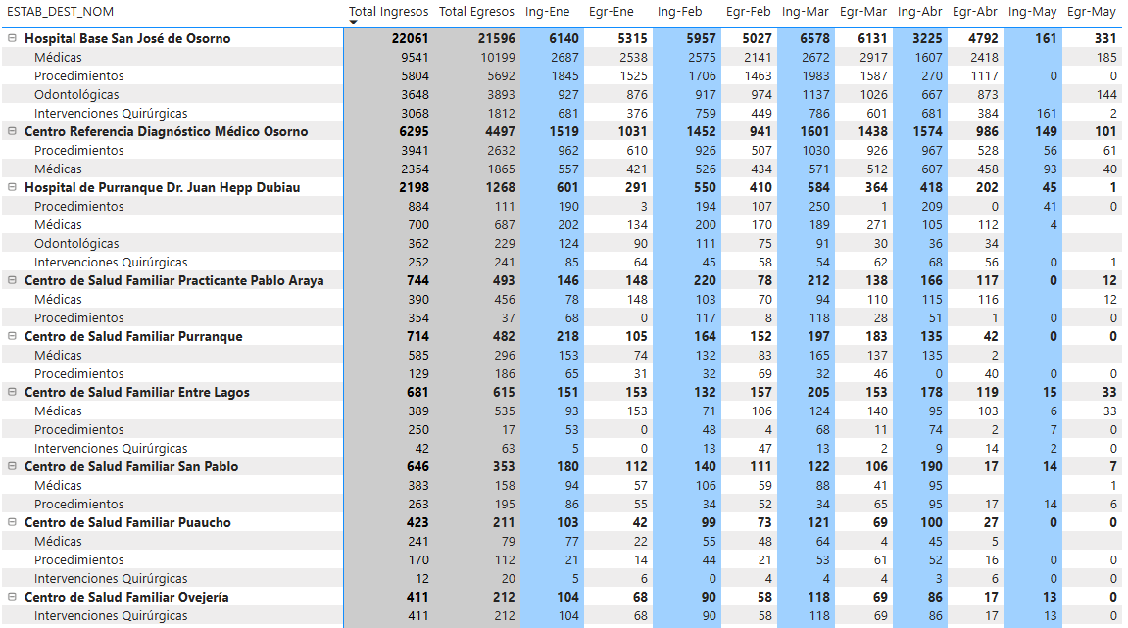
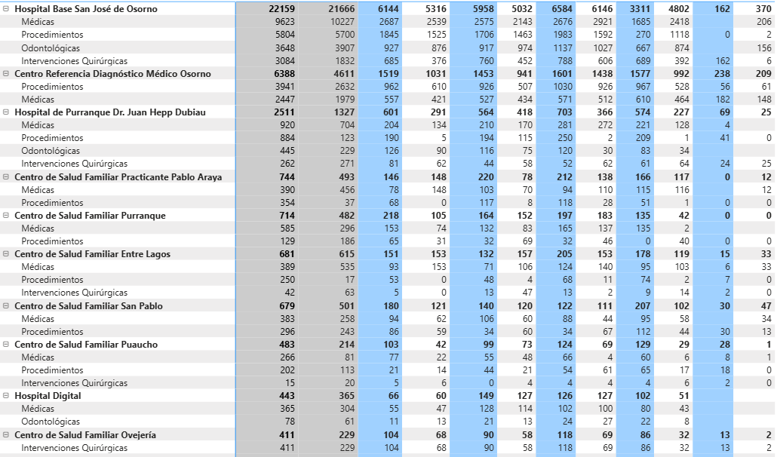
INGRESOS y EGRESOS en SIGTE 2.0

Slide 23
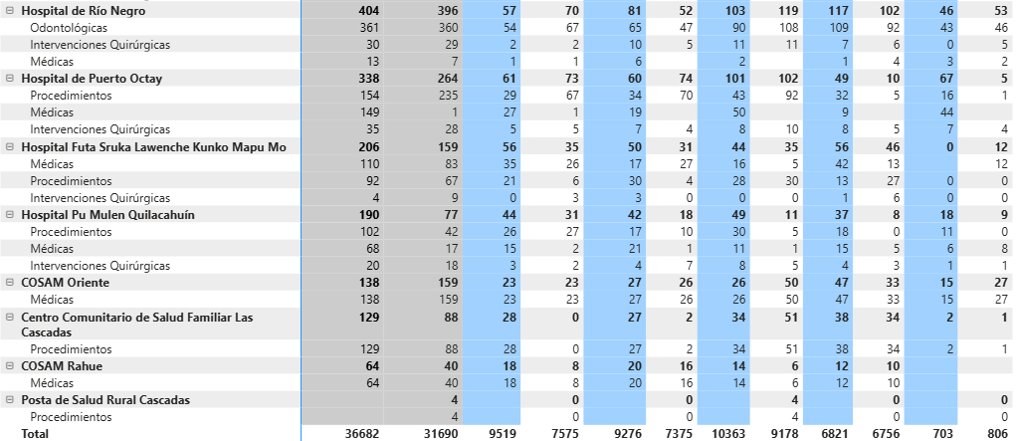
Fuente: Reporte SIGTE sin Errores, corte 22-05-2026

Slide 24


